Slide 1
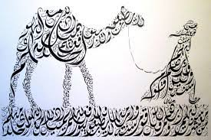

Slide 2
আসসালামু আলাইকুম ওয়া রহমাতুল্লাহ
আজকের পাঠে সবাইকে স্বাগতম

Slide 3
উপস্থাপনায়
মোঃ মামুন হোসেন
সহঃ শিক্ষক,
বোয়ালিয়া সরকারি প্রাঃ বিদ্যালয়।
সিংড়া, নাটোর।
০১৭২১ ৩৮১৫৫২
Gmail: mhosain02@gmail.com

Slide 4
পাঠ পরিচিতি
বিষয়ঃ
ইসলাম ও নৈতিক শিক্ষা
শ্রেনীঃ ৫ম
সময়ঃ৪৫ মিনিট

Slide 5
শিখনফল
এ পাঠ শেষে শিক্ষার্থীরা...
২.৩.১
সালাত আদায়ের নিয়ম বলতে পারবে।
২.৩.২
তারা সঠিকভাবে সালাত আদায় করতে পারবে।

Slide 6
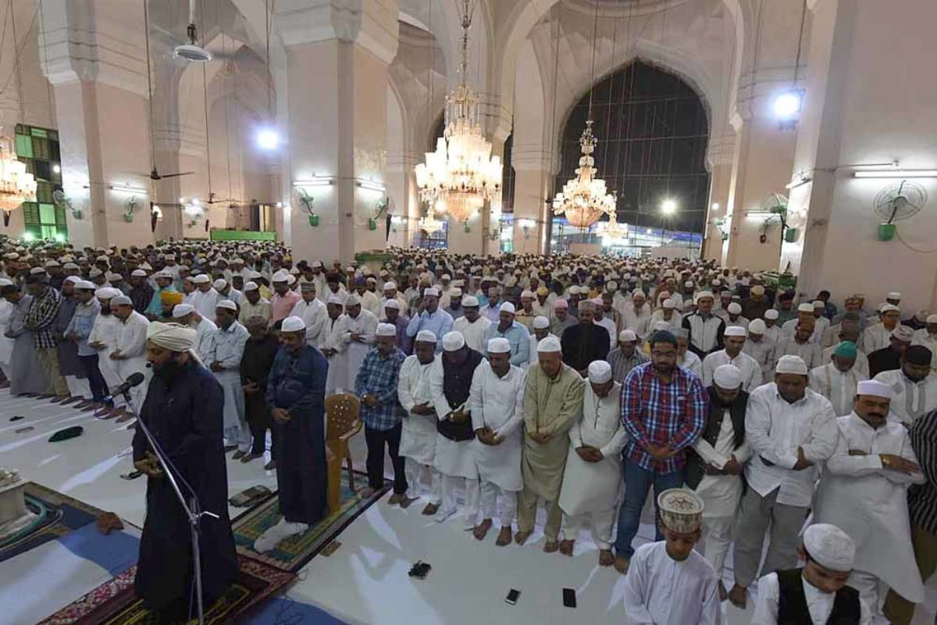
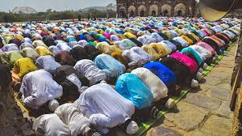
চল আমরা ছবি দেখি
ছবিতে কী দেখতে পাচ্ছো ?
সালাত আদায়ের দৃশ্য

Slide 7
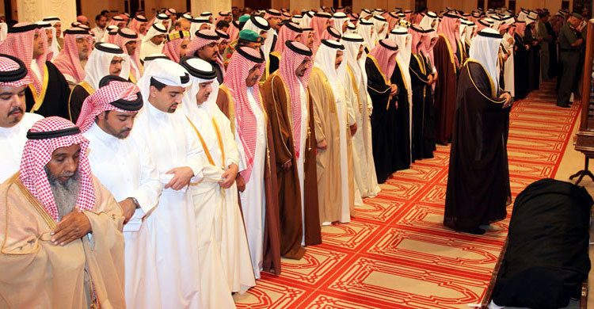
আজ আমরা পড়ব
সালাত আদায়ের নিয়ম

Slide 8
সালাতে দাঁড়ানোর সঠিক পদ্ধতি
সালাতের সময় হলে আমরা পাক–পবিত্র হয়ে পাকসাফ কাপড় পরব ।
তারপর পবিত্র জায়গায় কিবলামুখী হয়ে দাঁড়াব।
মনে করতে হবে আমি আল্লাহ পাকের সামনে দাঁড়িয়ে আছি , তিনি আমাকে দেখছেন। তিনি আমার অন্তরের খবরও রাখছেন।

Slide 9
তাকবিরে তাহরিমা : হাত তোলার দৃশ্য
সালাতের নিয়ত করে আল্লাহু আকবর বলব। একে বলে তাকবিরে তাহরিমা
তাকবিরের সঙ্গে সঙ্গে ছেলেরা দুই হাত কান বরাবর ওঠাবে। এরপর দুই হাত নাভির ওপর বাঁধবে।
মেয়েরা দুই হাত কাঁধ পর্যন্ত ওঠাবে। মেয়েরা হাত বাঁধবে বুকের ওপর।

Slide 10
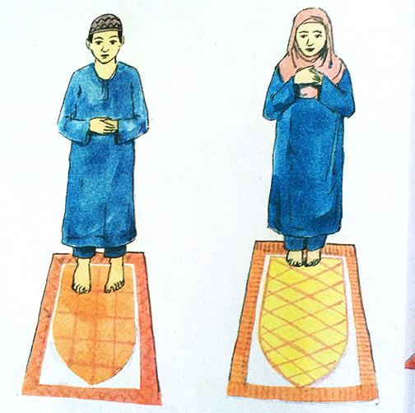
সালাতে সঠিক পদ্ধতিতে হাত বাঁধা অবস্থা
বাম হাতের তালু নাভির ওপর রাখব । আর ডান হাতের তালু বাম হাতের পিঠের ওপর রেখে কনিষ্ঠ ও বৃদ্ধাঙ্গুল দ্বারা বাম হাতের কবজি ধরব। ত
মাঝের ৩টি আঙুল বাম হাতের
কবজির উপর বিছিয়ে রাখব।
মেয়েরা শুধু বাম হাতের উপর ডান হাত রাখবে।

Slide 11
সালাতে রুকুর সঠিক পদ্ধতি
রুকুতে দুই হাত দুই হাঁটুর উপর এমনভাবে রাখতে হবে যাতে মাথা, পিঠ ও কোমর এক বরাবর হয়। কনুই পাঁজর থেকে ফাঁক করে রাখতে হবে।
মেয়েরা বাম পায়ের টাখনু ডান পায়ের টাখনুর সাথে মিলিয়ে রাখবে। এরপর মাথা ঝঁকিয়ে দুই হাতের আঙুলগুলো মেলানো অবস্থায় দুই হাঁটুর উপর রাখবে । কনুই পাঁজরের সাথে মিলিয়ে রাখবে এবং মাথা এতটুকু ঝুকাবে, যাতে হাঁটু পর্যন্ত পৌঁছে।

Slide 12
সঠিক পদ্ধতিতে সিজদাহরত অবস্থা
প্রথমে দুই হাঁটু মাটিতে বা জায়নামাজে রাখতে হবে।
তারপর দুই হাত মাটিতে রাখতে হবে।
তারপর দুই হাতের মাঝখানে মাথা রেখে নাক ও কপাল মাটিতে রাখতে হবে ।
সিজদাহর সময় দুই হাতের আঙুলগুলো মিলিত অবস্থায় কিবলামুখী করে রাখতে হবে ।
দুই পায়ের আঙুলগুলো কিবলামুখী করে মাটিতে লাগিয়ে রাখতে হবে । উভয় পা মিলিত অবস্থায় খাড়া থাকবে।

Slide 13
তাশাহহুদ পড়ার সঠিক পদ্ধতিতে বসা
দ্বিতীয় রাকআতেও প্রথম রাকআতের মতো যথারীতি সুরা ফাতিহা ও অন্য সুরা পড়ে রুকু,সিজদাহ করে সোজা হয়ে বসতে হবে।
তাশাহহুদ ,দরুদ ও দোয়া মাসুরা পড়ে ডানে ও বামে মুখ ফিরিয়ে ‘আসসালামু আলাইকুম ওয়া রাহমাতুল্লাহ’ বলতেহবে।
এভাবে দুই রাকআত বিশিষ্ট সালাত শেষ হবে।

Slide 14
সালাম ফেরানোর সঠিক পদ্ধতি
এভাবে যথারীতি তাশাহহুদ , দরুদ , দোয়া মাসুরা পড়ে প্রথমে ডানে এবং পরে বামে মুখ ফিরিয়ে সালামের মাধ্যমে সালাত শেষ করতে হবে।

Slide 15
আদর্শ পাঠ
পাঠ্য বইয়ের ২৯ পৃষ্ঠা খোল

Slide 16
শিক্ষার্থীবৃন্দ পাঠ্যাংশটুকু একবার মনোযোগ সহকারে পড়
রুকু করার নিয়ম
রুকুতে দুই হাত দুই হাঁটুর উপর এমনভাবে রাখতে হবে যাতে মাথা , পিঠ ও কোমর এক বরাবর হয়। কনুই পাঁজর থেকে ফাঁক করে রাখতে হবে।
মেয়েরা বাম পায়ের টাখনু ডান পায়ের টাখনুর সাথে মিলিয়ে রাখবে। এরপর মাথা ঝঁকিয়ে দুই হাতের আঙুলগুলো মেলানো অবস্থায় দুই হাঁটুর উপর রাখবে । কনুই পাঁজরের সাথে মিলিয়ে রাখবে এবং মাথা এতটুকু ঝুকাবে, যাতে হাঁটু পর্যন্ত পৌঁছে।
এপর ‘সামিআল্লাহু লিমান হামিদা’ বলে সোজা হয়ে দাঁড়াতে হবে। দাঁড়ানো অবস্থায় ‘ রাব্বানা লাকাল হামদ ’ বলতে হবে ।
সিজদাহ করার নিয়ম
প্রথমে দুই হাঁটু মাটিতে বা জায়নামাজে রাখতে হবে। তারপর দুই হাত মাটিতে রাখতে হবে। তারপর দুই হাতের মাঝখানে মাথা রেখে নাক ও কপাল মাটিতে রাখতে হবে । সিজদাহর সময় দুই হাতের আঙুলগুলো মিলিত অবস্থায় কিবলামুখী করে রাখতে হবে । দুই পায়ের আঙুলগুলো কিবলামুখী করে মাটিতে লাগিয়ে রাখতে হবে । উভয় পা মিলিত অবস্থায় খাড়া থাকবে।
মেয়েরা পা খাড়া রাখবে না । উভয় পা ডান দিকে বের করে দেবে এবং মাটিতে বিছিয়ে রাখবে।
ছেলেরা সিজদাহর সময় মাথা হাঁটু হতে দূরে রাখবে। হাতের কবজির উপরের অংশ মাটিতে লাগাবে না । পায়ের নলা উরু হতে পৃথক রাখবে।
মেয়েরা সর্বাঙ্গ মিলিত অবস্থায় সিজদাহ করবে। মাথা যথাসম্ভব হাঁটুর কাছে রাখবে। উরু পায়ের নলার সাথে এবং হাতের বাজু পাঁজরের সাথে মিলিয়ে রাখবে । সিজদাহে অন্তত তিনবার ‘সুবহানা রাব্বিয়াল আলা’ বলতে হয় । এরপর আল্লাহু আকবর বলে সোজা হয়ে বসে দুই হাত হাঁটুর ওপর রাখবে। তারপর আল্লাহু আকবর বলে দ্বিতীয় সিজদাহ করবে এবং পূর্বের মতো তসবি পড়বে। এরপর ‘আল্লাহু আকবর’ বলে সোজা হয়ে দাঁড়াতে হবে। এভাবে প্রথম রাকআত শেষ হবে। এরপর দ্বিতীয় রাকআত শুরু হবে।
দ্বিতীয় রাকআতেও প্রথম রাকআতের মতো যথারীতি সুরা ফাতিহা ও অন্য সুরা পড়ে রুকু,সিজদাহ করে সোজা হয়ে বসতে হবে। তাশাহহুদ , দরুদ ও দোয়া মাসুরা পড়ে ডানে ও বামে মুখ ফিরিয়ে ‘আসসালামু আলাইকুম ওয়া রাহমাতুল্লাহ’ বলতে হবে। এভাবে দুই রাকআত বিশিষ্ট সালাত শেষ হবে।
তিন বা চার রাকআত বিশিষ্ট সালাত হলে তাশাহহুদ অর্থাৎ আবদুহু ওয়া রাসুলুহু পর্যন্ত পড়ে ‘ আল্লাহু আকবর’ বলে দাঁড়াতে হবে । এরপর পূর্বের মতো তৃতীয় ও চতুর্থ রাকআত শেষ করতে হবে। ওয়াজিব ও সুন্নত সালাত হলে তৃতীয় ও চতুর্থ রাকআতে সূরা ফাতিহার সঙ্গে অন্য সূরা পড়তে হবে। কিন্তু ফরজ হলে অন্য সূরা মেলাতে হবে না । এভাবে যথারীতি তাশাহহুদ , দরুদ , দোয়া মাসুরা পড়ে প্রথমে ডানে এবং পরে বামে মুখ ফিরিয়ে সালামের মাধ্যমে সালাত শেষ করতে হবে।
সালাত আদায়ের নিয়ম
সব কাজেরই নিয়ম – পদ্ধতি আছে । নিয়মমতো কাজ করলে সুফল পাওয়া যায় ।সালাত এ কটি বড় ইবাদত । সালাত আদায়েরও নিয়ম–পদ্ধতি আছে । মহানবি (স) নিজে সালাত আদায় করে সাহাবাদের হাতে–কলমে শিক্ষা দিয়েছেন। তিনি বলেছেন,
‘আমাকে যেভাবে সালাত আদায় করতে দেখেছ , তোমরাও সেভাবে সালাত আদায় করবে।’
মহানবি (স) –এর শেখানো নিয়মে সালাত আদায় করতে হবে। সালাতের সময় হলে আমরা পাক–পবিত্র হয়ে,পাকসাফ কাপড় পরব । তারপর পবিত্র জায়গায় কিবলামুখী হয়ে দাঁড়াব। মনে করতে হবে আমি আল্লাহ পাকের সামনে দাঁড়িয়েআছি , তিনি আমাকে দেখছেন। তিনি আমার অন্তরের খবরও রাখছেন।
সালাতের নিয়ত করে আল্লাহু আকবর বলব। একে বলে তাকবিরে তাহরিমা। তাকবিরের সঙ্গে সঙ্গে ছেলেরা দুই হাত কান বরাবর ওঠাবে। এরপর দুই হাত নাভির ওপর বাঁধবে। মেয়েরা দুই হাত কাঁধ পর্যন্ত ওঠাবে। মেয়েরা হাত বাঁধবে বুকের ওপর।
হাত বাঁধার নিয়ম
বাম হাতের তালু নাভির ওপর রাখব । আর ডান হাতের তালু বাম হাতের পিঠের ওপর রেখে কনিষ্ঠ ও বৃদ্ধাঙ্গুল দ্বারা বাম হাতের কবজি ধরব। মাঝের ৩টি আঙুল বাম হাতের কবজির উপর বিছিয়ে রাখব। মেয়েরা শুধু বাম হাতের উপর ডান হাত রাখবে।
এরপর সানা পড়ব। সানা হলো :
বাংলা উচ্চারণ : সুবহানাকা আল্লাহুম্মা ওয়া বিহামদিকা ওয়া তাবারাকাসমুকা, ওয়া তাআলা জাদ্দুকা, ওয়া লা ইলাহা গাইরুকা।
অর্থ : ‘হে আল্লাহ ! আমি তোমারই পবিত্রতা বর্ণনা করছি এবং তোমার জন্যই সকল প্রশংসা। তোমার নাম বরকত ও কল্যাণময়। তোমার সম্মান অতি উচ্চে। তুমি ছাড়া আর কোনো মাবুদ নেই।’
এরপর আউযুবিল্লাহি মিনাশ শায়তানির রাজিম পড়ে বিসমিল্লাহির রাহমানির রাহিম পড়ব। পরে সূরা ফাতিহা পাঠ করে অন্য কোনো সূরা বা তার অংশ পাঠ করব। তারপর আল্লাহু আকবর বলে রুকু করব। রুকুতে অন্তত তিনবার ‘সুবহানা রাব্বিয়াল আজিম’ পড়ব।

Slide 17
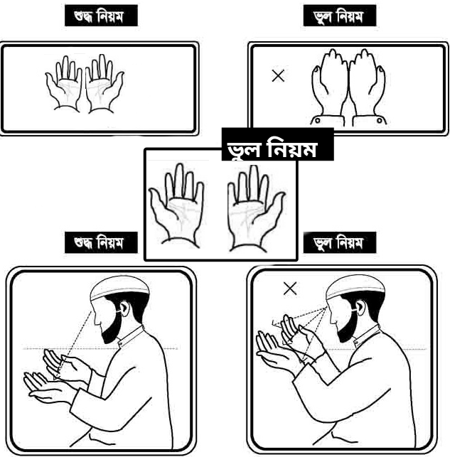
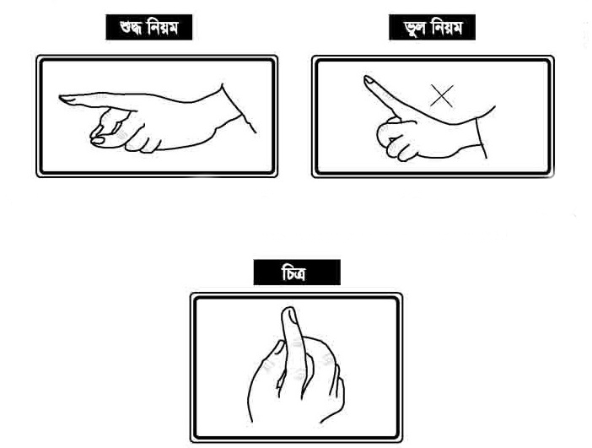
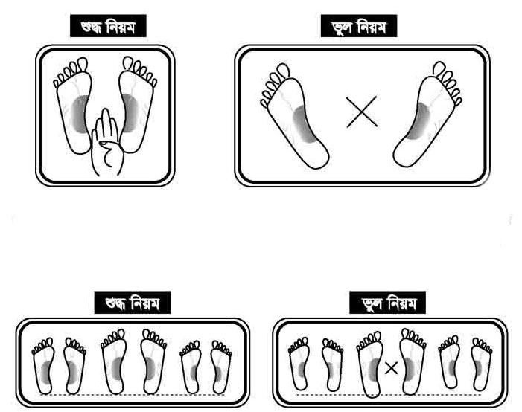
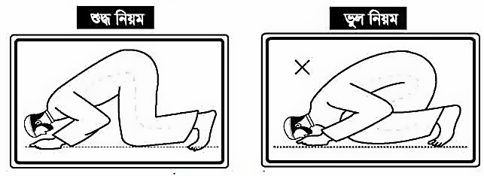
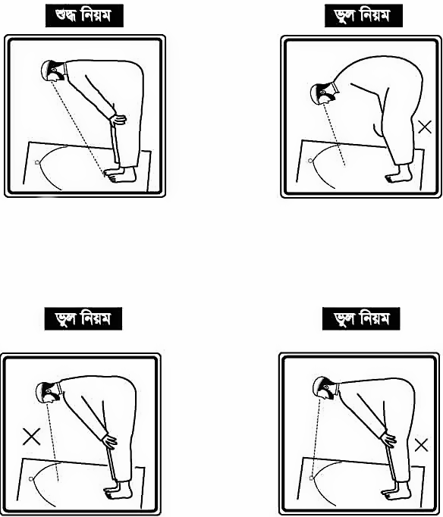
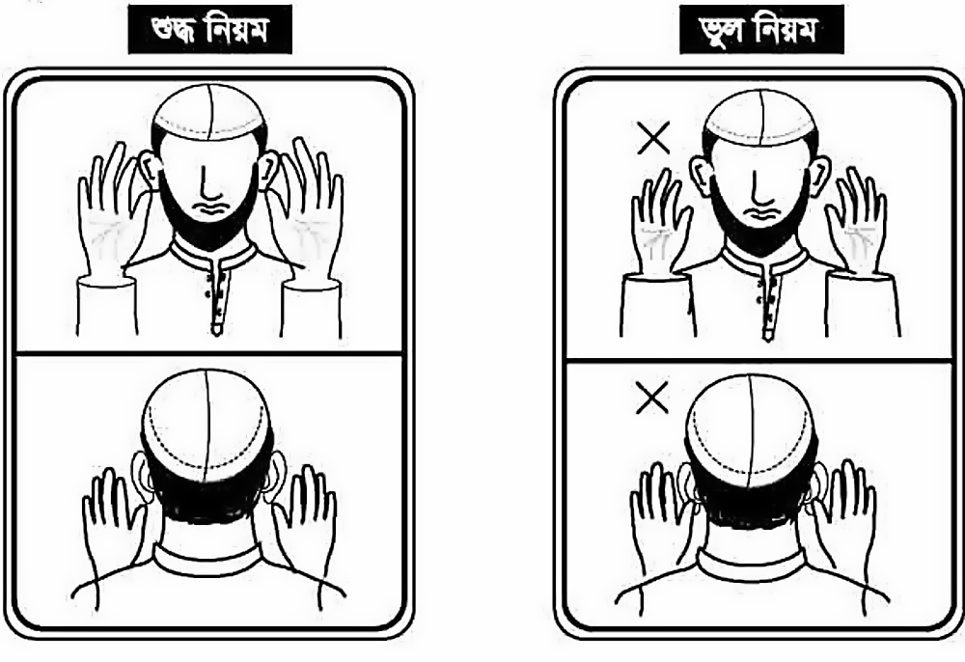
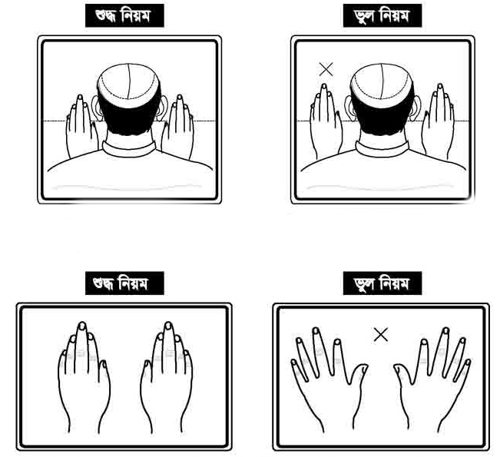
সালাত আদায়ের আরও কিছু সঠিক নিয়ম

Slide 18
GKK KvR
সঠিক শব্দ দিয়ে শূন্যস্থান পূরণ করে খাতায় লেখ :
(ক) মহানবি (স) নিজে সালাত আদায় করে সাহাবাদের ––––– শিক্ষা দিয়েছেন।
(খ) সিজদাহর সময় দুই হাতের আঙুলগুলো মিলিত অবস্থায় ––––– করে রাখতে হবে।
(গ) ছেলেরা সিজদাহর সময় ––––– হাঁটু হতে দূরে রাখবে।
(ঘ) তাকবিরের সঙ্গে সঙ্গে মেয়েরা দুই হাত ––––– পর্যন্ত ওঠাবে।
হাতে–কলমে
কিবলামুখী
মাথা
কাঁধ
সঠিক উত্তরের জন্য ক্লিক

Slide 19
দলীয় কাজ
সাদা-দল
ফজরের দুই রাকআত সুন্নত সালাত আদায় করার নিয়ম লেখ।
লাল-দল
যহরের চার রাকআত ফরজ সালাত আদায় করার নিয়ম লেখ।
নীল-দল
ফজরের দুই রাকআত ফরজ সালাত আদায় করার নিয়ম লেখ।

Slide 20
মূল্যায়ন
১। নিচের প্রশ্নগুলোর উত্তর বল :
(ক) সানা অর্থসহ মুখস্ত বল।
(খ) রুকু ও সিজদাহ এর তসবিহ বল ।
(গ) চার রাকআত সুন্নত কীভাবে আদায় করতে হয় দেখাও।
(ঘ) চার রাকআত ফরজ সালাত কীভাবে আদায় করতে হয় দেখাও।

Slide 21
বাড়ির কাজ
১। সালাতের পর্যায়ক্রমিক করণীয় কাজের একটি তালিকা তৈরি কর।

Slide 22
ধন্যবাদ
ভালো থেকো সবাই
আল্লাহ হাফেজ

